Slide 1
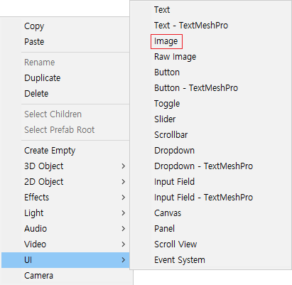
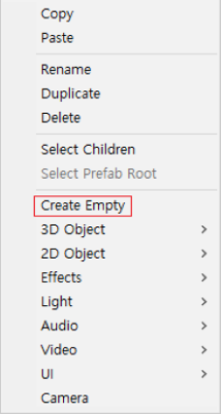
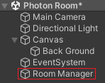


첫 번째 튜토리얼
2. 이제 빈 게임 오브젝트를 생성하고 Room Manager라는 이름으로 정의합니다.
그리고 RoomManager라는 스크립트를 생성한 다음 Room Manager 오브젝트에 넣어줍니다.
1. 첫 번째로 UI에서 Image를 생성하고 Back Ground라는 이름으로 정의합니다.

Slide 2
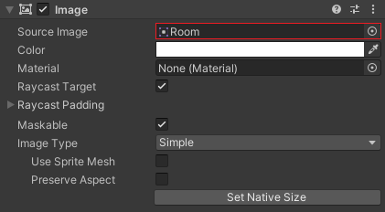
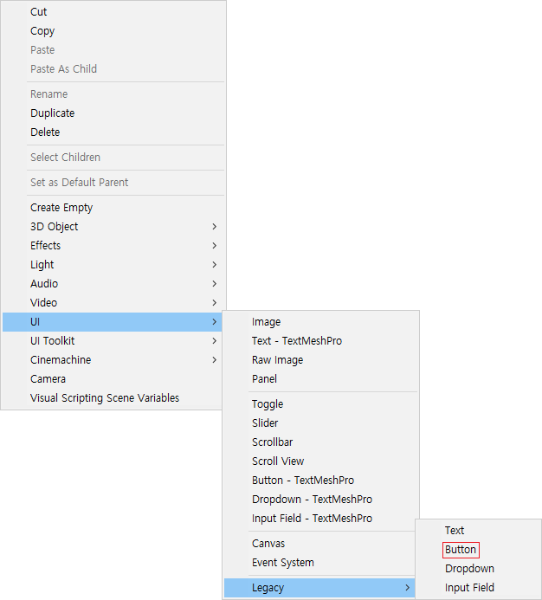
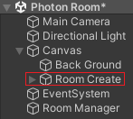
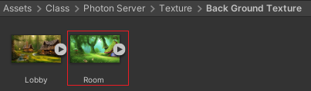
두 번째 튜토리얼
3. 그런 다음 Texture 폴더 아래에 있는 Back Ground Texture 폴더에 Room 텍스처를 선택합니다.
그다음 Back Ground 오브젝트의 이미지 컴포넌트에 넣어줍니다.
4. 그러고 나서 UI에서 Button을 생성한 다음 Room Create라는 이름으로 정의합니다.

Slide 3
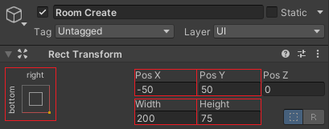
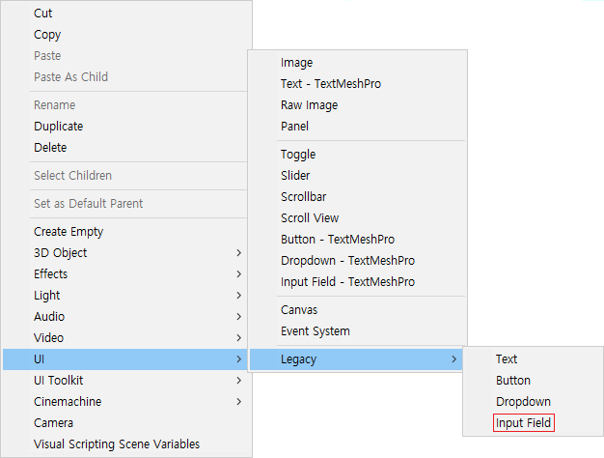
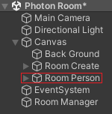
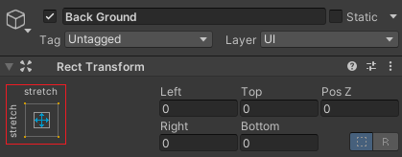
세 번째 튜토리얼
5. 이제 Room Create 오브젝트의 앵커를 지정하고 위치와 크기를 설정합니다.
7. 그런 다음 UI에서 Input Field를 생성하고 Room Person이라는 이름으로 정의합니다.
6. 그리고 Back Ground 오브젝트의 앵커를 지정하고 크기를 초기화합니다.

Slide 4
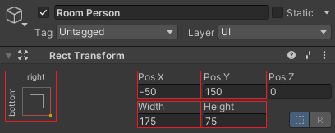
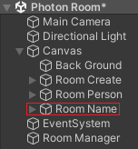
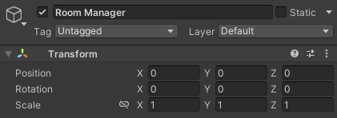
네 번째 튜토리얼
8. 그다음 Room Person 오브젝트의 앵커를 지정하고 위치와 크기를 설정합니다.
9. 그러고 나서 Room Manager 오브젝트의 위치와 회전 값을 초기화합니다.
10. 이제 UI에서 Input Field를 생성한 다음 Room Name이라는 이름으로 정의합니다.

Slide 5
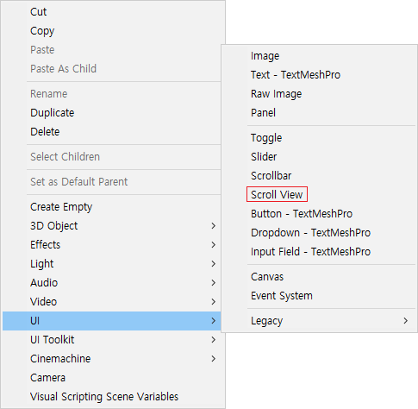

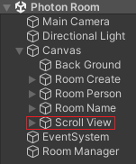
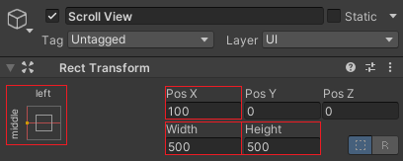
다섯 번째 튜토리얼
12. 그런 다음 Content 오브젝트에 Vertical Layout Group 컴포넌트를 추가합니다.
13. 그다음으로 Scroll View 오브젝트의 앵커를 지정하고 위치와 크기를 설정합니다.
11. 그리고 UI에서 Scroll View를 생성합니다.

Slide 6
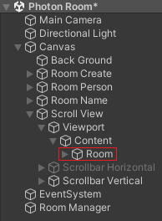


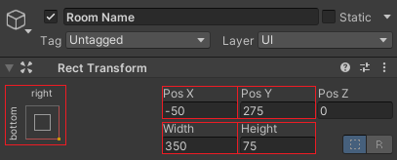
여섯 번째 튜토리얼
15. 그리고 Content 오브젝트에 Content Size Fitter 컴포넌트를 추가합니다.
14. 그러고 나서 UI에서 Button을 생성하고 Room이라는 이름으로 정의합니다.
이제 Infomation 스크립트를 생성하고 Room 오브젝트에 넣어줍니다.
16. 그런 다음 Room Name 오브젝트의 앵커를 지정하고 위치와 크기를 설정합니다.

Slide 7
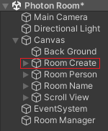
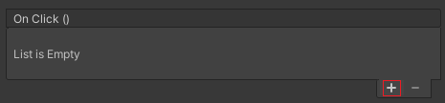
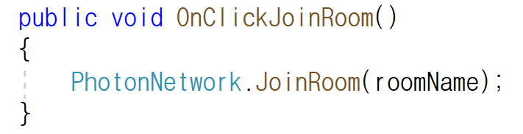
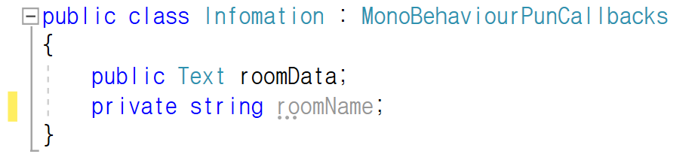
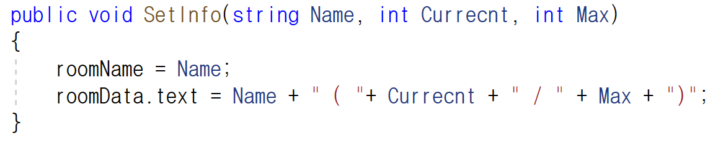
일곱 번째 튜토리얼
17. 그다음 Room Create 오브젝트의 OnClick( ) 함수를 추가합니다.
19. 이제 OnClickJoinRoom( ) 함수를 선언하고 룸에 접속하도록 설정합니다.
18. 그러고 나서 Infomation 스크립트에서 Text 변수와 string 변수를 선언하고 MonoBehaviourPunCallbacks 클래스를 상속받도록 설정합니다.
20. 그런 다음 SetInfo(string, int, int) 함수를 선언한 다음 룸의 이름과 현재 접속한 인원 수 그리고 최대 인원 수를 표시하도록 정의합니다.

Slide 8

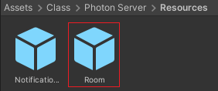

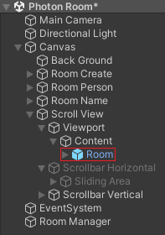
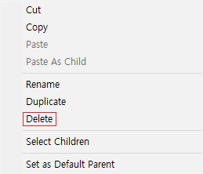
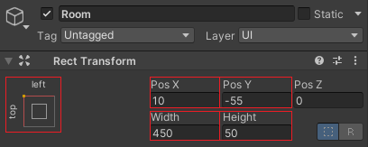
여덟 번째 튜토리얼
21. 그다음 Content 오브젝트에 있는 Content Size Fitter 컴포넌트의 Horizontal Fit와 Vertical Fit를 속성 값을 설정합니다.
23. 이제 Room 오브젝트를 Resources 폴더에 넣어줍니다.
22. 그러고 나서 Room 오브젝트에 앵커를 지정하고 위치와 크기를 설정합니다.
24. 그런 다음 스크린 공간에 있는 Room 오브젝트를 삭제합니다.

Slide 9
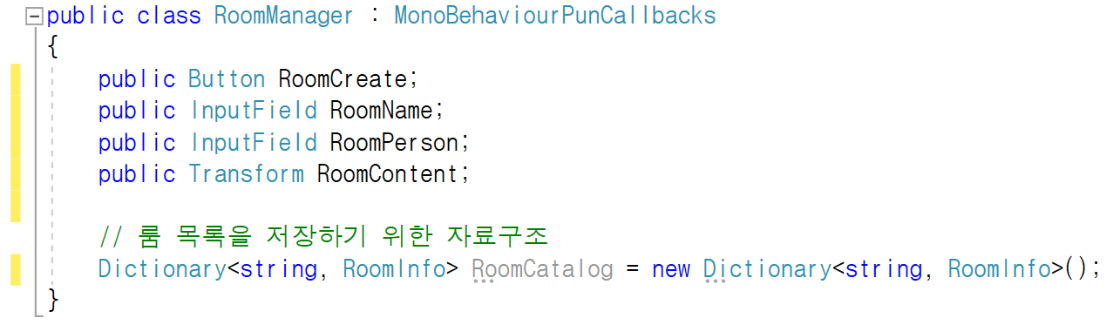
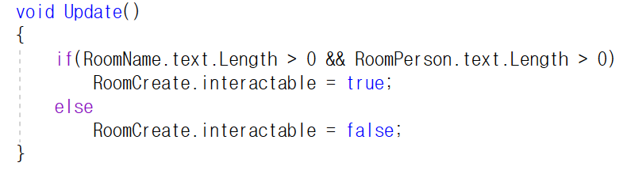
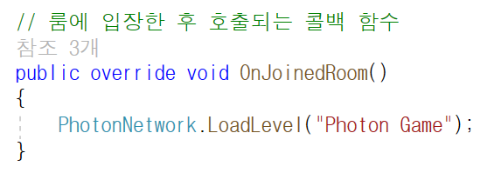
아홉 번째 튜토리얼
26. 이제 룸의 이름과 룸에 접속할 인원을 입력하지 않으면 Room Create Button을 비활성화하도록 설정합니다.
25. 그다음으로 RoomManager 스크립트에서 InputField 변수와 Button 변수 그리고 Transform 변수를 선언합니다.
그러고 나서 Dictionary 컬렉션을 선언한 다음 MonoBehaviourPunCallbacks 클래스를 상속받도록 설정합니다.
27. 그런 다음 룸에 입장했을 때 Photon Game 씬으로 이동하도록 설정합니다.

Slide 10
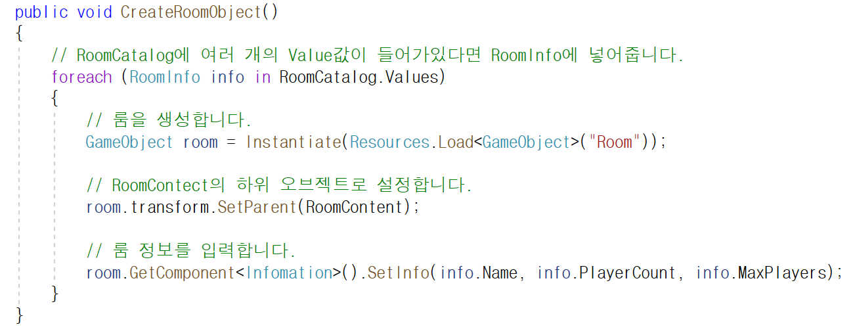
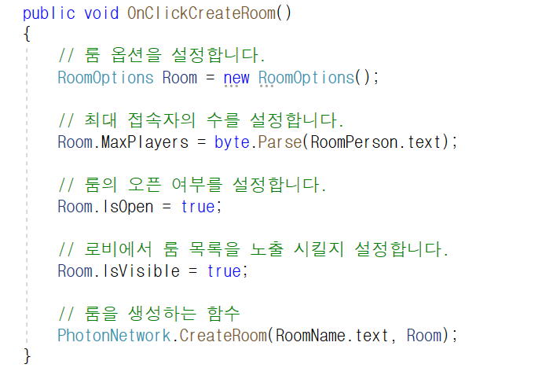
열 번째 튜토리얼
28. 그리고 CreateRoomObject( ) 함수를 선언한 다음 반복문으로 Dictionary의 키 값을 검색하여 키가 있다면 룸의 정보를 넣어줍니다.
그다음 룸을 생성하고 위치를 설정한 다음 Infomation 스크립트의 SetInfo( ) 함수의 인수에 값을 넣어줍니다.
29. 그러고 나서 OnClickCreateRoom( ) 함수를 선언합니다.
이제 룸을 생성하기 위해 옵션을 설정하고 룸에 접속할 수 있는 인원 수와 룸의 오픈 여부를 설정합니다.

Slide 11
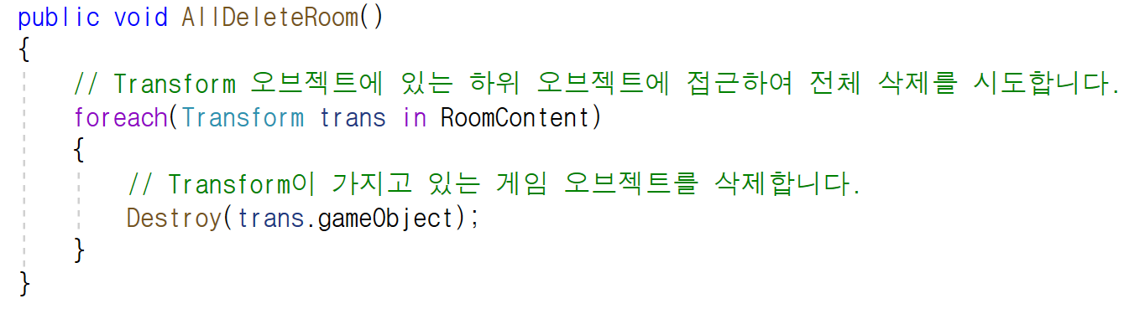
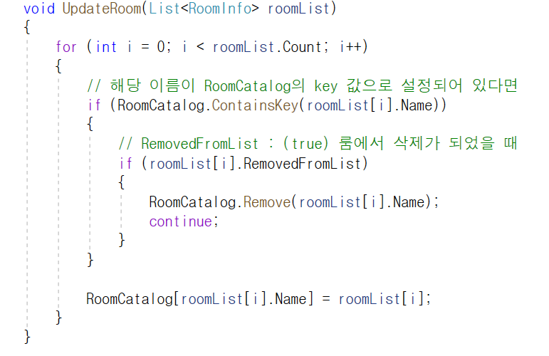
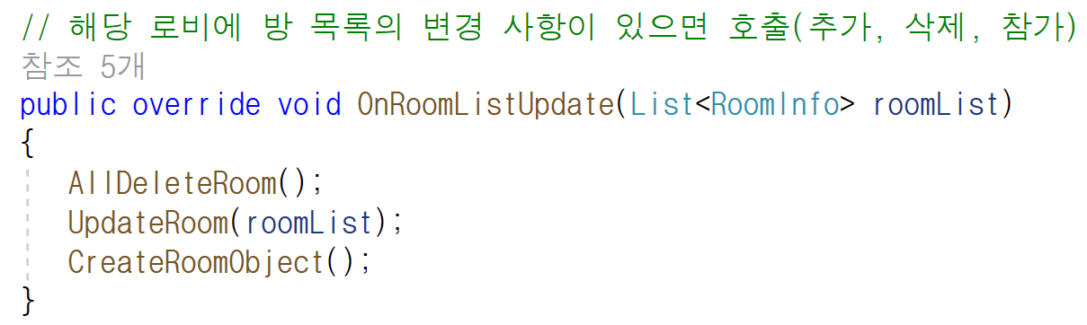
열한 번째 튜토리얼
30. 그리고 AllDeleteRoom( ) 함수를 선언한 다음 RoomContent 오브젝트 전체를 삭제하도록 설정합니다.
32. 그다음으로 룸 목록을 갱신할 수 있는 함수를 선언합니다.
그러고 나서 룸 목록에서 Dictionary의 키 값으로 선언된 룸이 삭제되었다면 룸 목록에서 삭제하도록 설정합니다.
31. 그런 다음 OnRoomListUpdate( ) 함수를 선언하고 룸 생성 및 룸 삭제에 관련된 함수를 호출합니다.

Slide 12
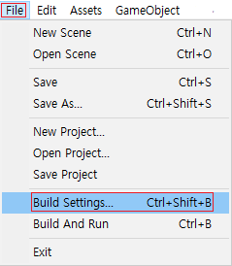
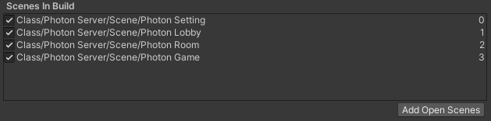
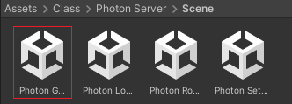
열두 번째 튜토리얼
34. 그리고 Project 폴더 아래에 있는 Scene 폴더에 Photon Game 씬을 Scenes In Build에 넣어줍니다.
33. 이제 File에 Build Settings를 선택합니다.

Slide 13
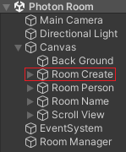
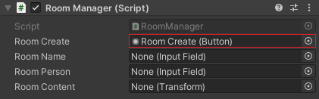
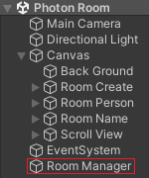
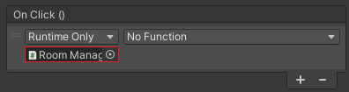
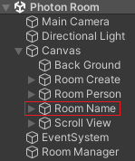
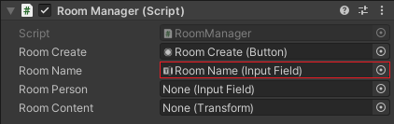
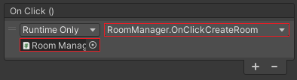
열세 번째 튜토리얼
35. 그런 다음 Room Manager 스크립트의 Room Create 변수에 Room Create 오브젝트를 넣어줍니다.
37. 그러고 나서 Room Create 오브젝트의 On Click( ) 함수에 Room Manager 오브젝트를 넣어줍니다
38. 이제 Room Create 오브젝트에 있는 On Click( ) 함수에 OnClickCreateRoom( ) 함수를 등록합니다.
36. 그다음으로 Room Manager 스크립트의 Room Name 변수에 Room Name 오브젝트를 넣어줍니다.

Slide 14

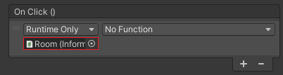
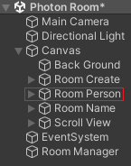
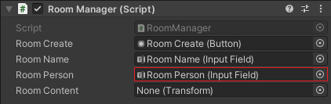
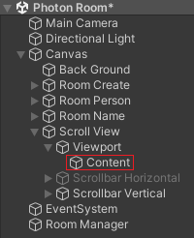

열네 번째 튜토리얼
39. 그리고 Room 오브젝트의 On Click( ) 함수를 추가합니다.
41. 그다음으로 Room 오브젝트의 On Click( ) 함수에 Room 오브젝트를 넣어줍니다
40. 그런 다음 Room Manager 스크립트의 Room Person 변수에 Room Person 오브젝트를 넣어줍니다.
42. 그러고 나서 Room Manager 스크립트의 Room Content 변수에 Content 오브젝트를 넣어줍니다.

Slide 15




열다섯 번째 튜토리얼
43. 이제 Room 오브젝트에 있는 On Click( ) 함수에 OnClickJoinRoom( ) 함수를 등록합니다.
45. 그런 다음 Information Text 오브젝트의 Text 컴포넌트에 Font Style과 Font Size를 설정하고 Alignment를 가운데로 정렬합니다.
44. 그리고 Information 스크립트의 Room Data 변수에 Information Text 오브젝트를 넣어줍니다.

Slide 16


열여섯 번째 튜토리얼
46. 그다음으로 Room Create 오브젝트의 하위 오브젝트에 있는 Text 오브젝트의 이름을 Room Create Text 로 정의합니다.
47. 그러고 나서 Room Create Text 오브젝트의 Text 컴포넌트에 Text 내용과 Font Size를 설정한 다음 Alignment를 가운데로 정렬합니다.

